Slide 1

Sistema de Gestão Documental da CIPA – Fatec Jahu
Evelyn Cassinotte

Slide 2
CIPA
A CIPA (Comissão Interna de Prevenção de Acidentes) da FATEC JAHU é uma comissão obrigatória, formada por 4 representantes eleitos e 4 representantes indicados

Slide 3
Objetivos da CIPA
Seu objetivo central é identificar riscos, prevenindo acidentes e doenças decorrentes do trabalho ou das atividades acadêmicas e laboratoriais, promovendo permanentemente a segurança e a saúde de toda a comunidade da FATEC JAHU.

Slide 4
Problemática
Atualmente, os documentos são armazenados fisicamente, em pastas e arquivos manuais. Isso gera dificuldade na organização, consulta e preservação de atas, registros e documentos importantes.

Slide 5
Objetivos do Projeto
Desenvolver uma plataforma web eficiente e intuitiva para o cadastro, organização e consulta dos documentos, promovendo maior transparência, acessibilidade e facilidade na gestão das informações pelos membros da comissão e demais usuários da instituição.

Slide 6
Requisitos Funcionais
Requisito | Funcionalidade
RF1 | Gerenciar Documentos
RF3 | Gerenciar Gestão
RF4 | Gerenciar Histórico de Inclusões
RF5 | Gerenciar Secretario

Slide 7
Requisitos Não Funcionais
Requisito | Funcionalidade
RNF1 | Desempenho
RNF2 | Usabilidade
RNF3 | Compatibilidade com Navegadores
RNF4 | Manutenibilidade

Slide 8
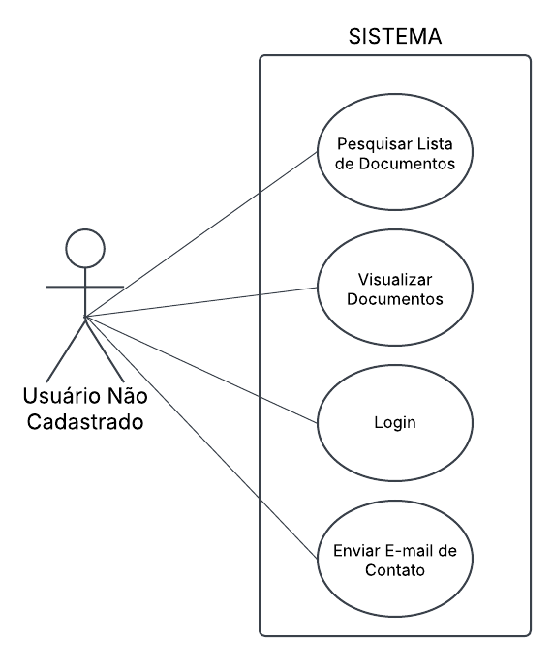
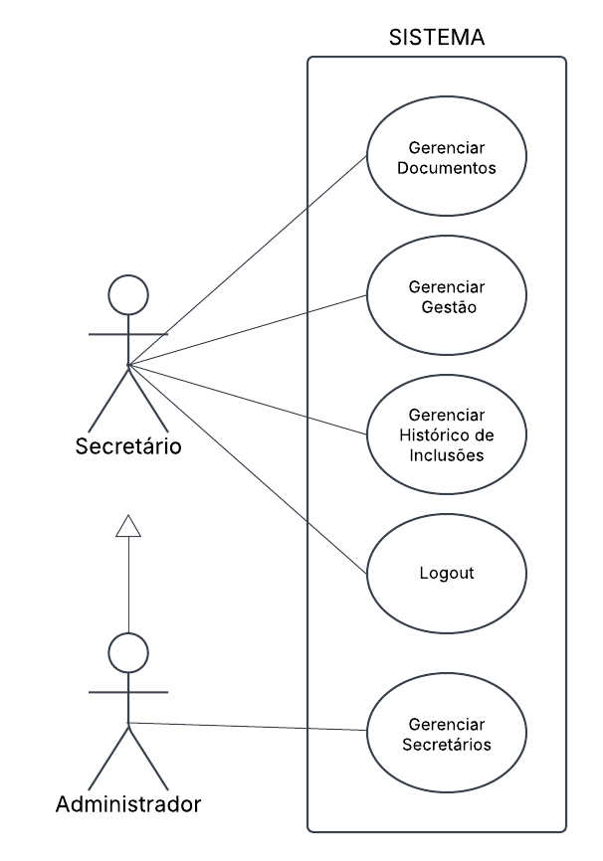
Diagramas de Caso de Uso

Slide 9
Logotipo

Slide 10
Paleta de Cores
#000000
#B20000
#009059
#666666

Slide 11


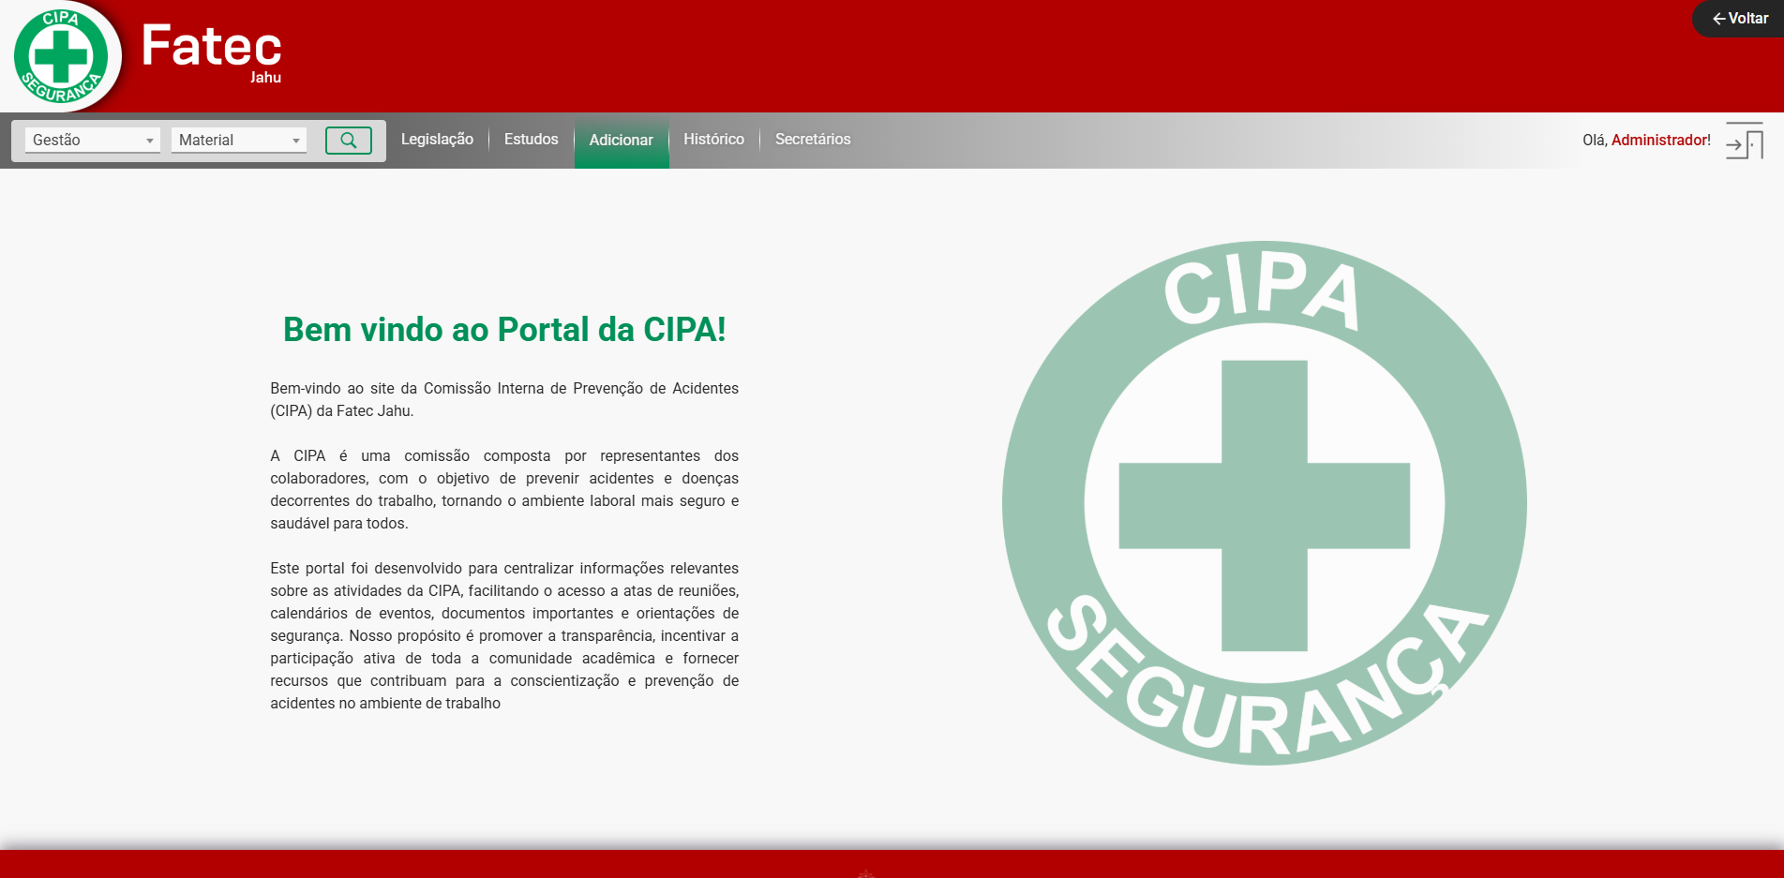
Aplicação
Interface simples, intuitiva e alinhada à identidade institucional, facilitando o uso pelos membros da CIPA.

Slide 12
Considerações Finais
Enfrentamos o desafio de aprender e aplicar novas tecnologias, a linguagem C# e o framework ASP.NET. Além disso o projeto exigiu uma gestão cuidadosa do tempo. Apesar das dificuldades, conseguimos entregar uma versão funcional da aplicação, consolidando conhecimentos importantes..

Slide 13
REFERÊNCIAS BIBLIOGRÁFICAS
ASSOCIAÇÃO CENTRO PAULA SOUZA. Guia de Estilo: Tipografia. São Paulo, 2023. Disponível em: https://cps.sp.gov.br/guia-estilo/tipografia.php. Acesso em: 28 fev. 2025.
LOGOSPNG. CIPA – Comissão Interna de Prevenção de Acidentes. Disponível em: https://logospng.org/download/cipa-comissao-interna-de-prevencao-de-acidentes/cipa-comissao-interna-de-prevencao-de-acidentes-256.png. Acesso em: 30 maio 2025.
ASSOCIAÇÃO CENTRO PAULA SOUZA. Logotipos FATEC. São Paulo, 2023. Disponível em: https://www.cps.sp.gov.br/asscom/manuais-assessoria-de-comunicacao/departamentos/logotipos-fatec/. Acesso em: 28 fev. 2025.
ASSOCIAÇÃO CENTRO PAULA SOUZA. Manual de Identidade Visual. São Paulo, 2023. Disponível em: https://www.cps.sp.gov.br/asscom/manuais-assessoria-de-comunicacao/. Acesso em: 28 fev. 2025.
ASSOCIAÇÃO CENTRO PAULA SOUZA. Guia de Estilo: Cores. São Paulo, 2023. Disponível em: https://cps.sp.gov.br/guia-estilo/cores.php. Acesso em: 28 fev. 2025.

Slide 14
Obrigada!
Tem alguma dúvida?
Entre em contato pelo e-mail: Cassinotte@gmail.com

